Slide 1
Семинар -практикум «Важность трудового воспитания деятельности в формировании личности ребенка» ГБДОУ детский сад №126 Выборгского района Санкт-Петербурга Воспитатель: Андрюнина Елена Александровна

Slide 2
Основные задачи трудового воспитания детей
обучение простейшим трудовым умениям и навыкам;
ознакомление с трудом взрослых и воспитание уважения к нему;
воспитание интереса к труду, трудолюбия и самостоятельности
воспитание общественно-направленных мотивов труда, умений трудиться в коллективе и для коллектива.

Slide 3
Различают четыре основных вида детского труда
Хозяйственно-бытовой труд
Самообслуживание
Труд в природе
Ручной труд

Slide 4
Самообслуживание
понимать нужды и затруднения окружающих
формирования привычки к опрятности и чистоте,
поведения в окружении сверстников
уважительное отношение к окружающим
предупредительность

Slide 5
хозяйственно-бытового труда
стремятся к хорошему результату
проявляют старательность
подбирают необходимый инвентарь
приводить всё в порядок после работы
самостоятельно организовать его
доброжелательно относятся к сверстникам

Slide 6
Постоянные обязанности дежурных

Slide 7
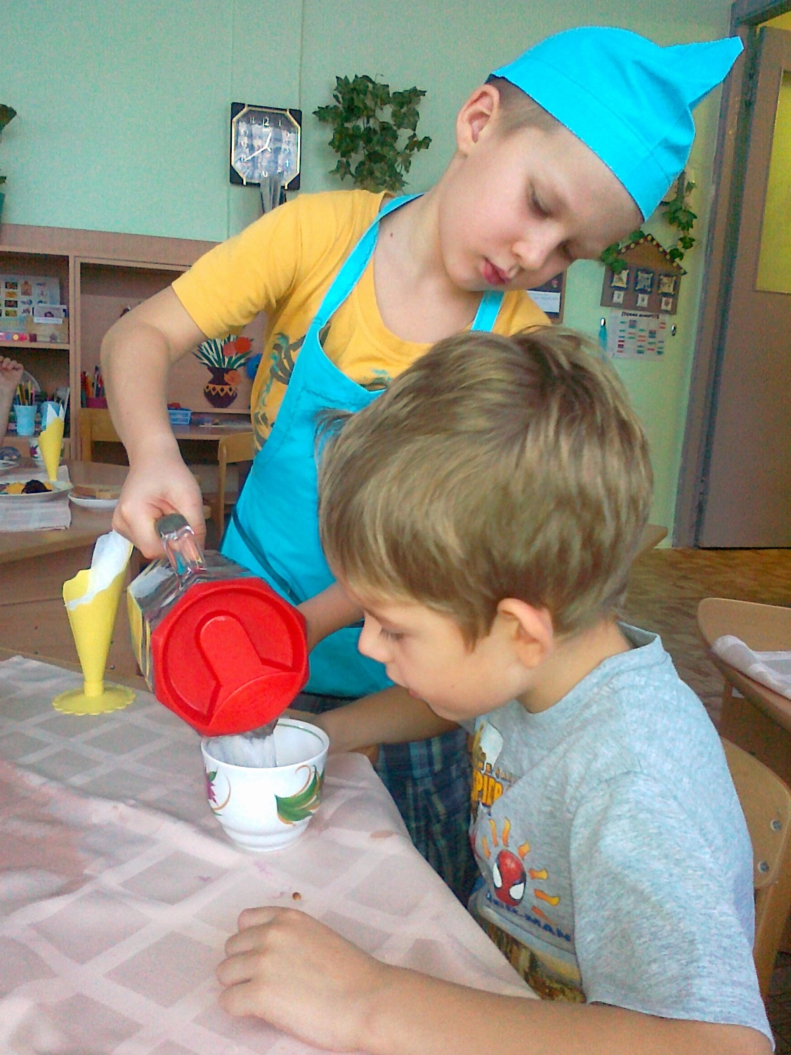
Поддерживают чистоту в комнате и на участке

Slide 8
Труд в природе
развитие наблюдательности
любви к родной природе
воспитание
бережного отношения ко всему живому
повышение выносливости
развитие способности к физическому усилию.

Slide 9
В подготовительной группе
без напоминания определяют необходимость полива и рыхления почвы
приемы размножения растений путем черенкования,
выращивания рассады с последующей пересадкой в грунт
Повышается самостоятельность детей в трудовых делах
Устанавливают связи между отдельными явлениями
Формируется начала материалистического понимания природных явлений.
Обнаруживают закономерности

Slide 11
Ручной труд
Развивает конструктивные способности
Творчество, фантазию, выдумку
Аккуратность,
терпение
Учатся пользоваться различными инструментами
Формирует эстетические чувства
Нравственно-волевые качества.
Знакомятся со свойствами различных материалов, способами их обработки и соединения

Slide 12
Таким образом, трудовая деятельность является одним из важных факторов воспитания личности. Включаясь в трудовой процесс, ребенок коренным образом меняет все представление о себе и об окружающем мире. Главная развивающая функция труда – это переход от самооценки к самопознанию. Кроме этого в процессе труда развиваются способности, умение и навыки. В трудовой деятельности формируются новые виды мышления. Вследствие коллективного труда ребенок получает навыки работы, общения, сотрудничества, что улучшает адаптацию ребенка в обществе.

Slide 13
спасибо за внимание

